Slide 1
Τα αγαθά- Το καταναλωτικό πρότυπο
Πολιτική Παιδεία Α λυκείου
Αναστασία Πάτσιου
ΠΕ 78

Slide 2

Διάκριση υλικών αγαθών

Slide 3

Καταναλωτά αγαθά
Χρησιμοποιούνται μια φορά για την κάλυψη της ανάγκης

Slide 4
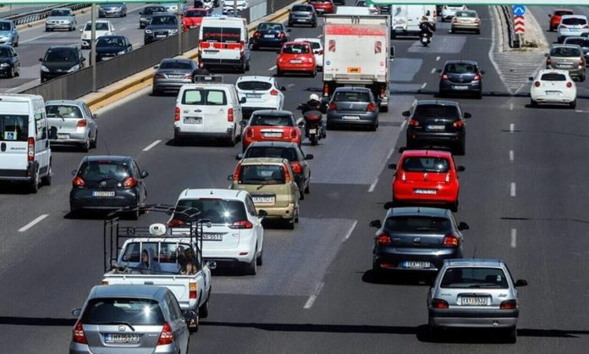
Διαρκή αγαθά
Χρησιμοποιούνται πολλές φορές χωρίς να χάσουν κάποια ιδιότητά τους

Slide 5
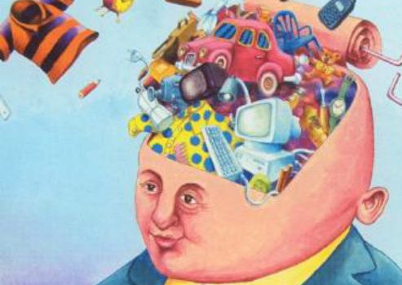
Καταναλωτικές κοινωνίες
Σύγχρονες οικονομικά αναπτυγμένες

Slide 6

Καταναλωτικό πρότυπο είναι το σύνολο των καταναλωτικών συνηθειών ή επιλογών μιας κοινωνίας. Με απλά λόγια είναι όλα αυτά που μας αρέσει να αγοράζουμε.
Επηρεάζεται από πολλούς παράγοντες όπως η μόδα, δηλαδή η τάση των ανθρώπων να ντύνονται με τα ίδια ρούχα, να οδηγούν τα ίδια αυτοκίνητα και γενικά να μιμούνται τους γύρω τους.
το καταναλωτικό πρότυπο μιας κοινωνίας οφείλεται στις ιδιαίτερες καταναλωτικές συνήθειες των ανθρώπων, οι οποίες μπορεί να προέρχονται από τις παραδόσεις, το μέρος, τις καιρικές συνθήκες κλπ.
Προφανώς, στη διαμόρφωση του προτύπου αυτού σημαντικό ρόλο παίζει η διαφήμιση, η οποία προωθεί μαζικά προϊόντα σε πολύ κόσμο και επηρεάζει τις καταναλωτικές επιλογές του.

Slide 7
Το Καταναλωτικό πρότυπο
Διαφέρει
από κοινωνία σε κοινωνία
Από άτομο σε άτομο
Σημαντικό ρόλο στη διαμόρφωσή του διαδραματίζει η διαφήμιση

Slide 8

Διαφήμιση
Μηχανισμός πληροφόρησης
Χειραγώγησης

Slide 9
Τα χαρακτηριστικά της διαφήμισης
Δημιουργεί πλασματικές ανάγκες - προκαλεί προβλήματα (αγωνία, άγχος, ανικανοποίητο)
Ο κόσμος της είναι εικονικός- διαφέρει από τον πραγματικό
Η γλώσσα των ΜΜΕ παρουσιάζει ιδιαιτερότητες (μουσική, εικόνα, λέξεις, μηνύματα)
Κάθε άτομο αποκωδικοποιεί - ερμηνεύει με τον δικό του τρόπο το ίδιο διαφημιστικό μήνυμα

Slide 10
Ερωτήσεις
Τα αγαθά διακρίνονται σε υλικά και υπηρεσίες Σ-Λ
Τα υλικά αγαθά είναι καταναλωτά, ενώ οι υπηρεσίες είναι διαρκή αγαθά Σ-Λ
Να δώσετε παραδείγματα καταναλωτών αγαθών. Ποιο είναι το χαρακτηριστικό τους;
Να δώσετε παραδείγματα διαρκών αγαθών. Ποιο είναι το χαρακτηριστικό τους;
Το καταναλωτικό πρότυπο διαφέρει από κοινωνία σε κοινωνία Σ-Λ
Η διαφήμιση δεν επηρεάζει το καταναλωτικό πρότυπο Σ-Λ
Στην καταναλωτική κοινωνία τα άτομα αγοράζουν αγαθά που δεν έχουν ανάγκη, επηρεασμένα από τη διαφήμιση Σ-Λ

Slide 11
Να γράψετε τα χαρακτηριστικά της διαφήμισης
Ποιες συνεπειες έχει στο άτομο η δημιουργία πλασματικών αναγκών; Εξηγείστε την άποψή σας χρησιμοποιώντας ένα παράδειγμα
Να γράψετε τις διαφορές μεταξύ του πραγματικού κόσμου και του κόσμου της διαφήμισης
Να επιλέξετε μια διαφήμιση (τηλεοπτική, ραδιοφωνική, διαδικτυακή ή έντυπη) και να παρουσιάσετε τον τρόπο παρουσίασης του διαφημιζόμενου προϊόντος. Τι μέσα χρησιμοποιεί ώστε να πείσει τον καταναλωτή; (λέξεις κλειδιά, αντικείμενα, μουσική, πρόσωπα, χρώματα)

